Slide 1
U 42 CONCEPTION DES ENVELOPPES

Slide 2
Présentation en 5 points
1 Situation dans l’acte de construire
2 Liens avec le Référentiel des Activités Professionnelles
3 Organisation de l’épreuve
4 Compétences évaluées dans cette épreuve
5 Exemple de sujet 0

Slide 3
1 Situation dans l’acte de construire
Etude commerciale
Préparation
Réalisation
Bilan chantier
Epreuve U 42
Prospection
Remise des offres
Signature du marché
Ordre de service
Démarrage des travaux
Réception des travaux

Slide 4
1 Situation dans l’acte de construire
Etude commerciale
Analyse du dossier
Etudes des procédés et des matériaux
consultation des fournisseurs,
négociation,
remise de prix
Etude et proposition de variante
avant-métré,
devis quantitatif
Choix et adaptation des PU vente
bordereau d’entreprise,
sous détails,
coefficient de vente
Devis commercial
Décomposition Prix Global Forfaitaire

Slide 5
2 Liens avec le Référentiel des Activités Professionnelles
Répondre au client | A2 Proposer une réponse commerciale | T.2.2 Analyser le contexte du projet T.2.3 Rechercher, évaluer et retenir une ou plusieurs solutions techniques T.2.4 Rédiger une réponse commerciale globale, technique et économique

Slide 6
3 Organisation de l’épreuve
Choix du support de l’épreuve
bâtiment de forme simple permettant de traiter 4 lots relatifs à son enveloppe :
bardage,
étanchéité,
menuiserie,
occultation,
couverture sèche, …..
Support identique à l’épreuve E5 recommandée
Préparation de 2 semaines par groupe de 3 ou 4 étudiants

Slide 8
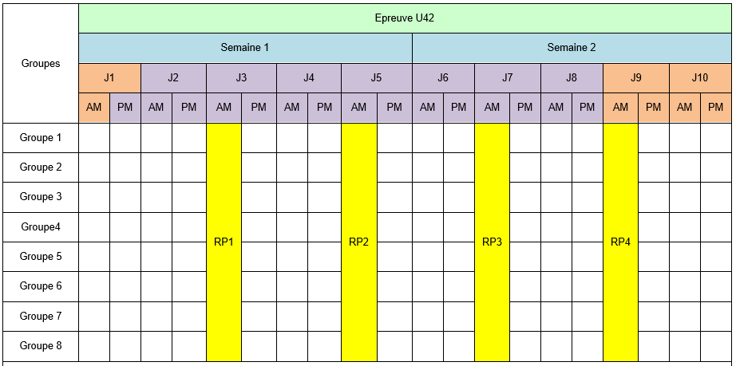
3 Organisation de l’épreuve
Préparation de 2 semaines par groupe de 3 ou 4 étudiants

Slide 9
3 Organisation de l’épreuve
Questionnement individuel par tirage au sort: 75 % du temps de travail
Questionnement collectif : 25 % du temps de travail
Revue de projet
représente 30 % du poids de la note ,
oral individuel où l’étudiant joue le rôle de chef de projet
durée 30 à 35 minutes
Soutenance de projet
représente 70 % de la note,
exposé individuel de 20 minutes,
entretien de 30 minutes devant un jury (professeurs technique + professionnel)
durée 50 minutes

Slide 10
4 - Compétences évaluées dans cette épreuve
REVUE DE PROJET |  | Poids : 30 % de la note | Obligatoirement évaluées
C1 Préparer et assurer une communication | C1.1 | Elaborer une stratégie de communication orale | X
C2 Décoder Représenter | C2.1 | Lire et décoder un document | X
C3 Assurer le travail en équipe | C3.4 | Organiser, planifier et conduire une réunion | X
 | C5.1 | Collecter de nouvelles informations
C5 Rechercher des informations et assurer une veille | C5.2 | Trier les informations
 | C5.3 | Valider les informations
 | C5.4 | Assurer une veille technologique et réglementaire

Slide 11
4 - Compétences évaluées dans cette épreuve
Exemple de questions pour évaluer les revues de projet
C1 Préparer et assurer une | communication
C1.1 Elaborer une stratégie de communication orale | Le discours est-il cohérent ? Le langage est-il adapté à la situation (maitre d’œuvre, maitre d’ouvrage) ? Le vocabulaire technique est-il précis ?
C2 Décoder, représenter
C2.1 Lire et décoder | Est-ce que les informations contenues dans le dossier (CCTP, Plans ) ont été bien lues ? Ces informations sont comprises et réutilisées.

Slide 12
4 - Compétences évaluées dans cette épreuve
Exemple de questions pour évaluer les revues de projet
C3 Assurer le travail en équipe
C3.4 Organiser, planifier et conduire une réunion | Un ordre du jour a t-il été remis ? Le chef de projet gère t-il correctement les temps de parole ? Un objectif de la réunion a t-il été défini ? Un outil collaboratif a t-il été utilisé Des notes ont elles été prises ? Une conclusion a clos la réunion ?

Slide 13
4 - Compétences évaluées dans cette épreuve
Exemple de questions pour évaluer les revues de projet
C5 Rechercher des informations et | assurer une veille
C 5.1 Collecter des nouvelles informations relatives au thème ou à la problématique | Une recherche d’informations techniques, règlementaires sur le thème a-t-elle été réalisée ? Une recherche d’interactions éventuelle avec les autres lots a t-elle été effectuée ?
C 5.2 Trier les informations | Un tri des informations essentielles et relatives à sa question a t-il été réalisé ? Une synthèse des informations a-t-elle été faite ?
C 5.3 Valider les informations | Par rapport aux demandes du MO, les informations données ont-elles été validées ? Est-ce que l’on a écarté les informations inutiles, incohérentes ou erronées ? Est-ce que propose l’entreprise (l’étudiant) est demandée par le CCTP ?
C 5.4 Assurer une veille technologique et réglementaire | Les règlements utilisés sont-ils à jour ? A-t-on recherché de nouveaux matériels, procédés ? Les bibliothèques de temps unitaires, rendement sont-elles à jour ?

Slide 14
4 - Compétences évaluées dans cette épreuve
SOUTENANCE DE PROJET |  | Poids : 70 % de la note | Obligatoirement évaluées
C1 Préparer et assurer une communication | C1.3 | Elaborer une stratégie de communication écrite
C2 Décoder représenter | C2.3 | Produire à l’aide d’outils numériques des représentations de tout ou partie d’un système d’enveloppe | X
C6 Proposer et comparer des solutions techniques | C6.1 | Proposer une ou plusieurs solutions techniques répondant aux attentes | X
 | C6.2 | Comparer plusieurs solutions | X
C7 Modéliser, mettre en œuvre et valider un calcul | C7.4 | Réaliser avec une assistance numérique une note de calculs de pré dimensionnement, de dimensionnement | X
C10 Déterminer les prix de vente et gérer les coûts du projet | C10.1 | Etablir le devis et chiffrer les variantes | X

Slide 15
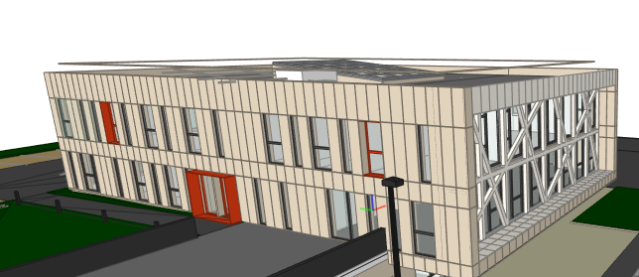
5 - Exemple de sujet 0
Questionnement individuel : 1 dominante par étudiant
Bardage de façade

Slide 16
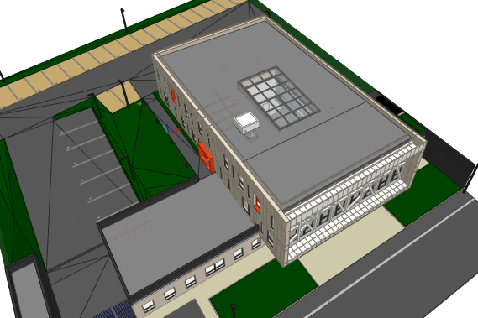
5 - Exemple de sujet 0
Questionnement individuel : 1 dominante par étudiant
Etanchéité

Slide 17
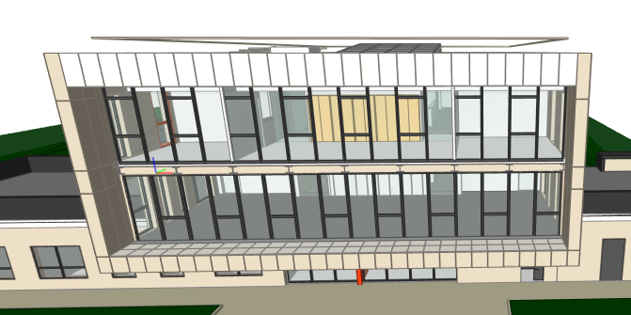
5 - Exemple de sujet 0
Questionnement individuel : 1 dominante par étudiant
Menuiserie extérieure

Slide 18
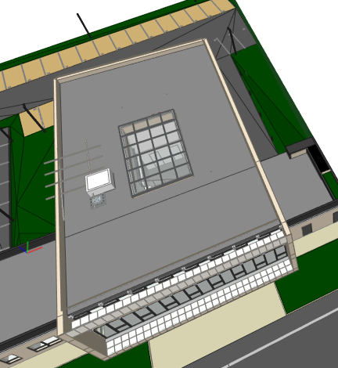
5 - Exemple de sujet 0
Questionnement individuel : 1 dominante par étudiant
Verrière

Slide 19
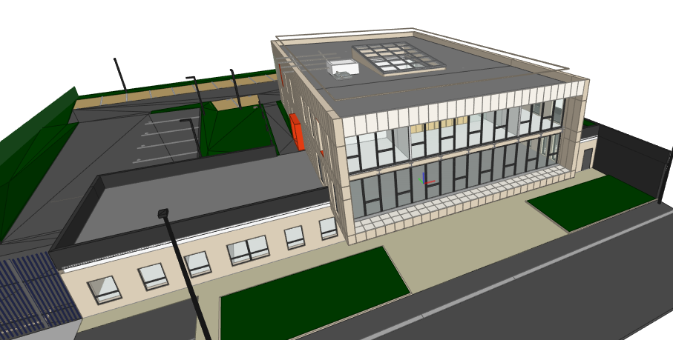
5 - Exemple de sujet 0
Questionnement collectif : Travail sur les 4 dominantes

Slide 20
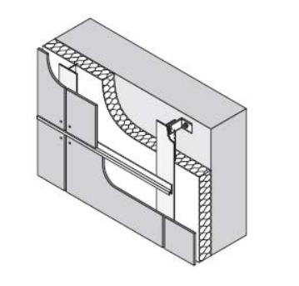
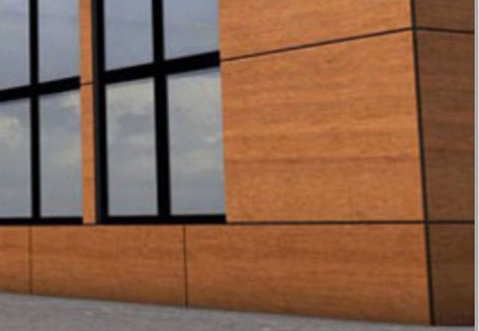
5 - Exemple de sujet 0
Candidat 1 Question individuelle: Etude du bardage

Slide 21
5 - Exemple de sujet 0
Candidat 1 Partie individuelle: Etude du bardage
Question 1
Présenter un descriptif complet du système de bardage préconisé dans le CCTP. Justifier l’ensemble des composants utilisés dans cette solution. Etablir avec l’outil numérique de votre choix le système constructif de cette solution. | C5.1 Collecter de nouvelles informations C2.3 Produire à l’aide d’outils numériques des représentations de tout ou partie d’un système d’enveloppe

Slide 22
5 - Exemple de sujet 0
Candidat 1 Partie individuelle: Etude du bardage
Question 2
Déterminer les pressions de vent applicables sur la façade la plus sollicitée. Modéliser et déterminer les efforts de vent applicable sur l’ossature du bardage à l’aide d’un logiciel de votre choix (RDM 6, pybar,…). Déterminer les efforts appliqués aux pattes de fixation sur le support A l’aide d’un logiciel professionnel (Etanco, Spit, …), choisir une cheville de fixation de l’ossature du bardage sur le support. | C7.4 Réaliser avec une assistance numérique une note de calculs de pré-dimensionnement, de dimensionnement C5.4 Assurer une veille technologique et réglementaire

Slide 23
5 - Exemple de sujet 0
Candidat 1 Partie individuelle: Etude du bardage
Question 3
Réaliser l’avant métré des bardages de l’ensemble du bâtiment. On pourra s’aider de la maquette numérique pour quantifier le bardage extérieur. Etablir la demande de prix pour ce type de bardage (ou produit similaire) auprès de 3 fournisseurs différents. Consulter et classez ces offres. Etablir le déboursé sec d’un m² de bardage conformément au CCTP. Etablir les déboursé sec unitaire des accessoires conformément au CCTP | C10.1 Etablir le devis et chiffrer les variantes

Slide 24
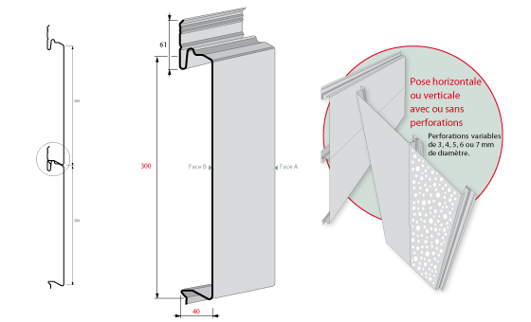
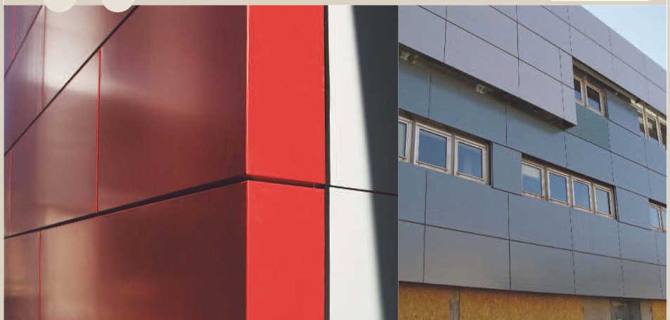
5 - Exemple de sujet 0
Candidat 1 Partie individuelle: Etude du bardage
Question 4
Proposer 2 variantes à la solution de bardage préconisée dans le CCTP : Bardage à lames Bardage à cassettes Présenter les descriptifs de ces deux systèmes. Etablir avec l’outil numérique de votre choix le système constructif propre à chaque solution | C6.1 proposer une ou plusieurs solutions techniques répondant aux attentes. C5.2 Collecter de nouvelles informations relatives au thème C5.4 Assurer une veille technologique et réglementaire

Slide 25
Candidat 1 Partie individuelle: Etude du bardage
Question 5
Choisir quelques critères de comparaison les plus appropriés entre ces 3 solutions. (ex. économique, durabilité, esthétique, mise en œuvre, …) Etablir un tableau de comparaison entre ces différentes solutions en fonction des critères retenus. Conclure. | C6.2 Comparer plusieurs solutions C5.2 Trier les informations C5.3 Valider les informations

Slide 26
5 - Exemple de sujet 0
Question commune
Question 1
Elaborer une note de synthèse regroupant les différentes informations sur l’enveloppe du projet, vous y inclurez la sécurité incendie (obligations réglementaires, performance au feu des toitures, règles C+D, …) | C1.3 Elaborer une stratégie de communication écrite C.9 Etablir une note de synthèse
Question 2
Etablir le devis quantitatif estimatif des différentes parties des lots étudiés Compléter le DPGF des éléments étudiés | C10.1 Etablir le devis et chiffrer les variantes

Slide 27
Question commune: pour 4 candidats
Question 3
Vous êtes une PME dans les domaines suivants et possédez un effectif de main d’œuvre suivant: Etanchéité : 3 ouvriers Bardage : 3 ouvriers Menuiserie métallique : 5 ouvriers Vous désirez répondre à l’appel d’offre de la maison du bâtiment et vous vous interrogez si vous possédez la capacité suffisante en main d’œuvre, Vérifiez si vous respectez les contraintes du planning pour vos lots respectifs Vous justifierez vos calculs en fournissant cadences, temps unitaires, | C1.3 Valider les informations

Slide 28
MERCI POUR VOTRE ATTENTION

